Slide 1
Батьківські збори :
«Родина –
амфора любові і добра»

Slide 2
Вправа «Коло ідей»
Кожен з батьків озвучує своє очікування щодо батьківських зборів.
Сім’я – це те первинне середовище, де людина повинна вчитися творити добро. /Сухомлинський В. А./

Slide 3
Вправа
« Спільний малюнок»
Мама тато
  Бабуся дідусь
  Тітка хресна дядько
  вчитель сусідка

Slide 4
Вправа
«Будуємо щасливий дім»
Будинки будуються руками, а дім створюється серцем та родиною.
Народна мудрість
Уявіть, що ви будуєте будинок. Подумайте, які чесноти головні, і їх треба покласти у фундамент будинку, а які вторинні і їх можна використати під час будівництва стін та даху

Slide 5
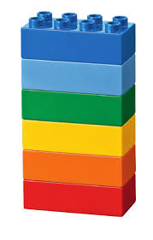
піклування
повага
доброта
взаєморозуміння
терпіння
любов

Slide 6
Метафора
«Річки та береги»

Slide 7
Творче завдання
«Моя дитина»
Яка ваша дитина?
Чим вона особлива?
Очікування від школи

Slide 8
Пам'ятайте, що дитина — це дзеркало життя своїх батьків.
Як у краплі води відбивається сонце, так і в дітях відображається духовне багатство мами й тата. Робіть усе, щоб дитинство й майбутнє ваших дітей було прекрасним.
Любові та взаєморозуміння, успіхів, щастя вам і вашим дітям!

